Slide 1
Análise Estática

Slide 2
Definição
Método de extração de informação do software em tempo de compilação
Habilita uma série de aplicações em compiladores e engenharia de software
Em compiladores: Otimização de código
Em engenharia de software: Procura de erros

Slide 3

A seguir SLIDES introdutórios do livro PPA

Slide 4
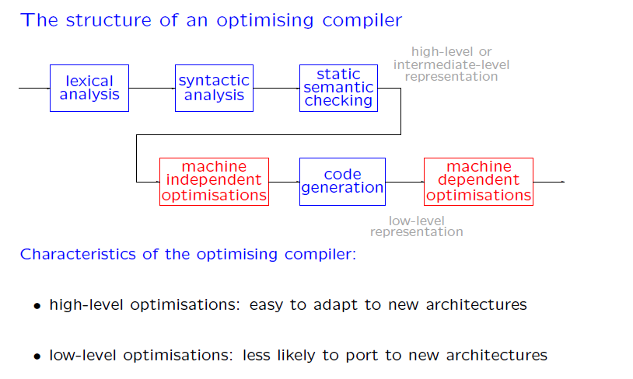

Slide 5
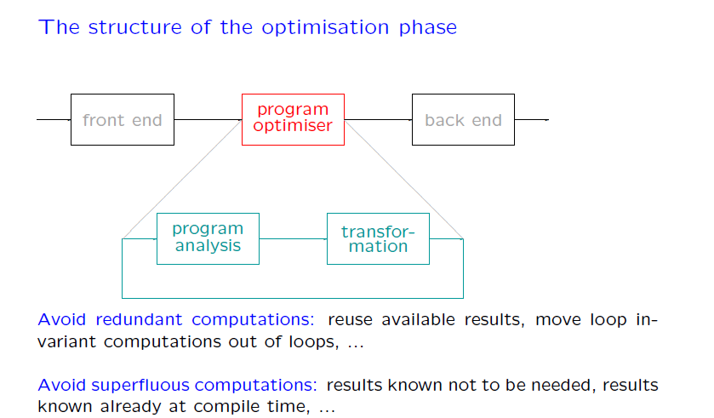

Slide 6
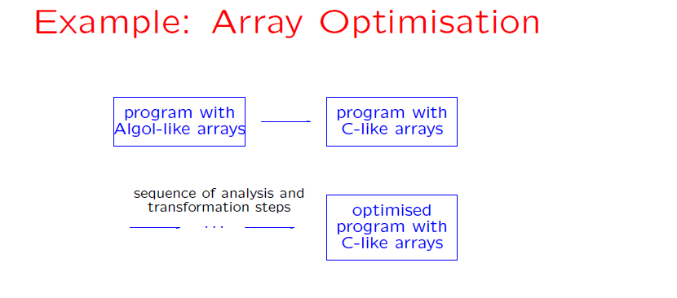

Slide 7
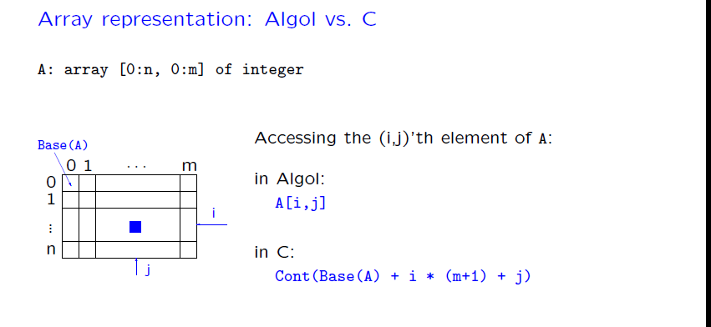
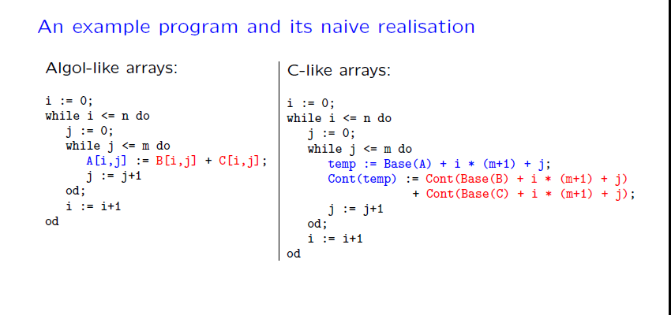

Slide 8
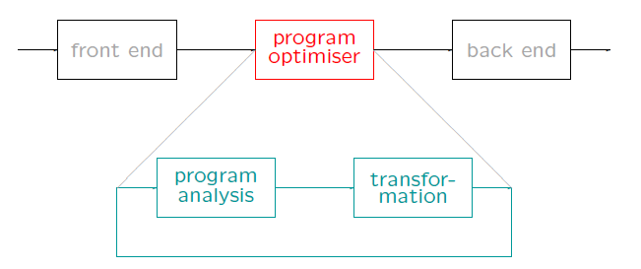
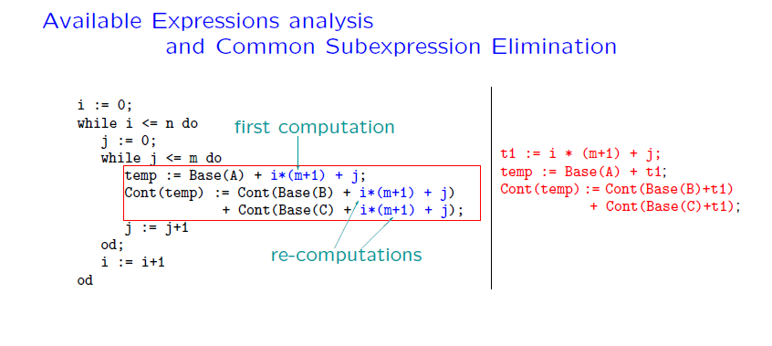

Slide 9
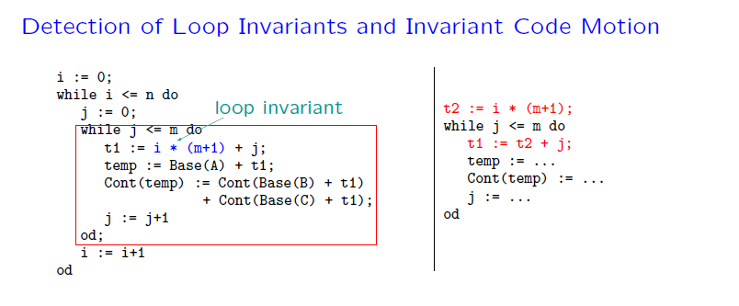

Slide 10
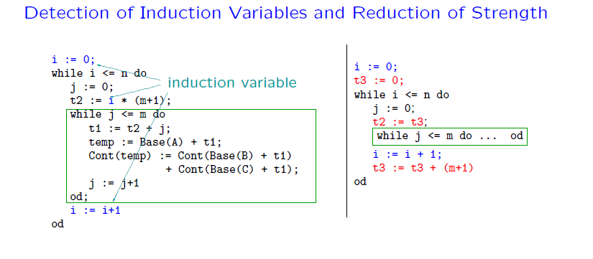

Slide 11
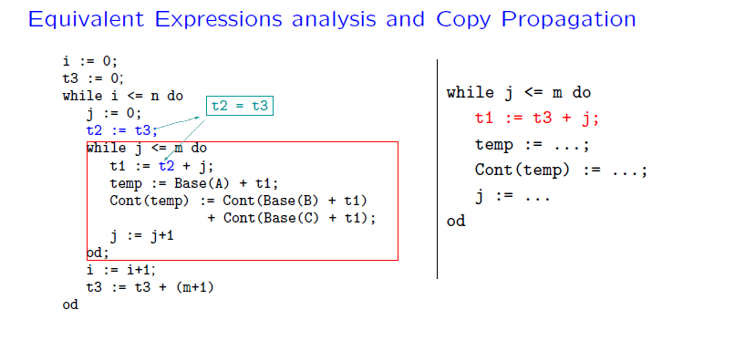

Slide 12
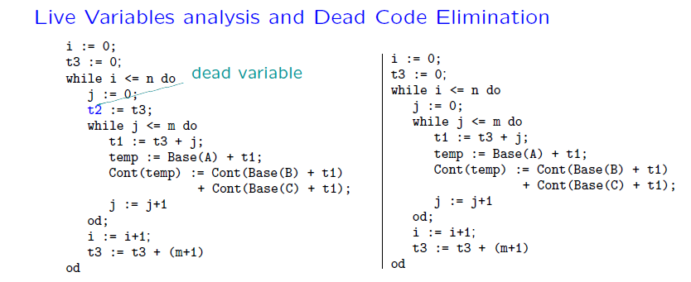

Slide 13
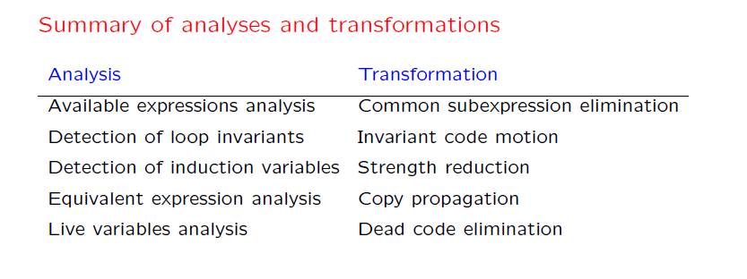

Slide 14
Dependência de código
Caracteriza relação de ordem do programa
Fundamental para realizar otimizações => Garante corretude das transformações
Tipos
Dependência de dados
Dependência de controle

Slide 15
Dependência de dados
Linha j depende do linha i se a linha j puder ler um valor escrito em i.
foo(int x) {
...
if (x > 10) {
x = x + 1;
} else {
x = 5;
}
print(x);
}
*Linha => comando ou expressão
Pares uso-definição.

Slide 16
Dependência de controle
Linha j possui uma dependência de controle para linha i se execução de i determina a execução de j.
foo(int x) {
...
if (x > 10) {
x = x + 1;
} else {
x = 5;
}
print(x);
}

Slide 17
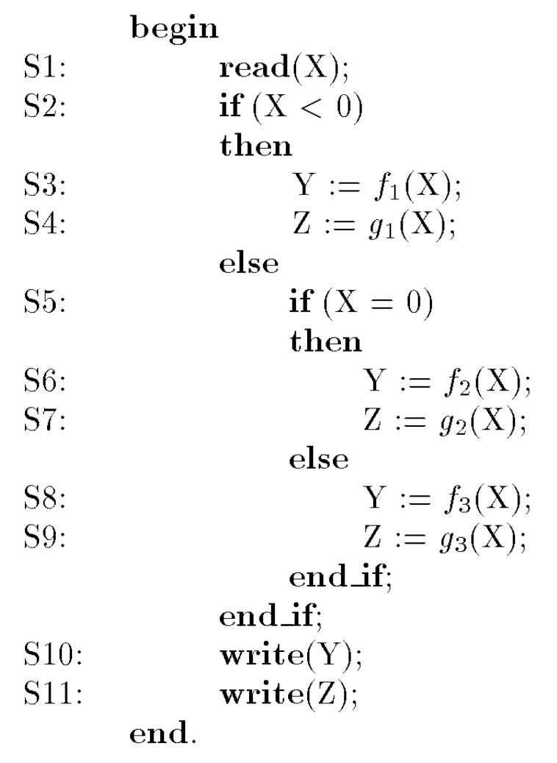
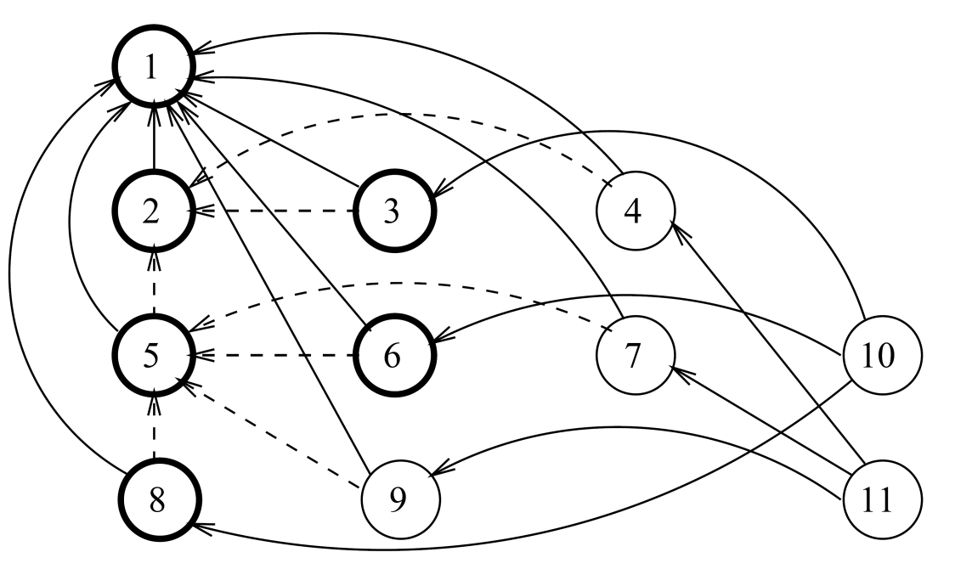
Dados e controle juntos
DEPENDENCE GRAPH
From “Dynamic Program Slicing”, Agrawal and Horgan, PLDI’90

Slide 18
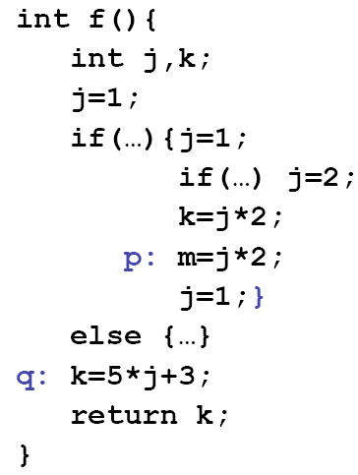
Exemplo
Alguma das expressões que manipulam “j” denotam constantes em tempo de compilação?
*Example from Barbara Ryder’s ACACES Summer School Lecture Notes:
http://www.cs.rutgers.edu/~ryder/ACACES07/

Slide 19
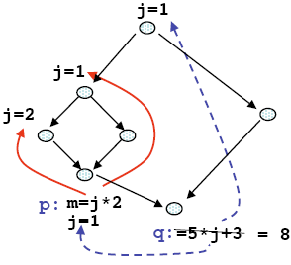
Exemplo
*Example from Barbara Ryder’s ACACES Summer School Lecture Notes:
http://www.cs.rutgers.edu/~ryder/ACACES07/

Slide 20
Exemplo
Arestas denotam dependência de dados e de controle
*Example from Barbara Ryder’s ACACES Summer School Lecture Notes:
http://www.cs.rutgers.edu/~ryder/ACACES07/

Slide 21
Dataflow Analysis

Slide 22
Dataflow Analysis
O que faz?
Coleta informação de análise (e.g., definições alcancáveis) até não encontrar nada novo

Slide 23
Dataflow Analysis
O que faz?
Coleta informação de análise (e.g., definições alcancáveis) até não encontrar nada novo
1 | int j, k | (j,0),(k,0),(m,0)
2 | j=1; | (j,2),(k,0),(m,0)
3 | if (...) { j=1; | (j,3),(k,0),(m,0)
4 | if(...) j=2; | (j,4),(k,0),(m,0)
5 | k=j*2; | (j,3),(j,4),(k,5),(m,0)
6 | m=j*2; | (j,3),(j,4),(k,5),(m,6)
7 | j=1; | (j,7),(k,5),(m,6)
8 | else {...} | -
9 | k=5*j+3; | (j,2),(j,7),(k,9),(m,0),(m,6)
10 | return k; | (j,2),(j,7),(k,9),(m,0),(m,6)

Slide 24
Dataflow Analysis
O que faz?
Coleta informação de análise (e.g., definições alcancáveis) até não encontrar nada novo
Neste caso, apenas uma iteração foi necessária para calcular o conjunto de interesse (definições alcançadas)
1 | int j, k | (j,0),(k,0),(m,0)
2 | j=1; | (j,2),(k,0),(m,0)
3 | if (...) { j=1; | (j,3),(k,0),(m,0)
4 | if(...) j=2; | (j,4),(k,0),(m,0)
5 | k=j*2; | (j,3),(j,4),(k,5),(m,0)
6 | m=j*2; | (j,3),(j,4),(k,5),(m,6)
7 | j=1; | (j,7),(k,5),(m,6)
8 | else {...} | -
9 | k=5*j+3; | (j,2),(j,7),(k,9),(m,0),(m,6)
10 | return k; | (j,2),(j,7),(k,9),(m,0),(m,6)

Slide 25
Dataflow Analysis
O que faz?
Coleta informação de análise (e.g., definições alcancáveis) até não encontrar nada novo
Neste caso, apenas uma iteração foi necessária para calcular o conjunto de interesse (definições alcançadas)
1 | int j, k | (j,0),(k,0),(m,0)
2 | j=1; | (j,2),(k,0),(m,0)
3 | if (...) { j=1; | (j,3),(k,0),(m,0)
4 | if(...) j=2; | (j,4),(k,0),(m,0)
5 | k=j*2; | (j,3),(j,4),(k,5),(m,0)
6 | m=j*2; | (j,3),(j,4),(k,5),(m,6)
7 | j=1; | (j,7),(k,5),(m,6)
8 | else {...} | -
9 | k=5*j+3; | (j,2),(j,7),(k,9),(m,0),(m,6)
10 | return k; | (j,2),(j,7),(k,9),(m,0),(m,6)
Perceba que o Control Flow Graph do programa foi usado para orientar a análise

Slide 26
O que acontece na presença de loops?
int c=0;
for (int i = 0; i < n; i++) {
c+=k;
}

Slide 27
O que acontece na presença de loops?
int c=0;
for (int i = 0; i < n; i++) {
c+=k;
}
1: int c=0;
2: int i=0;
3: while (i < n) {
4: c=c+k;
5: i=i+1; }
S2
S1
É necessário iterar mais de uma vez!
while (i < n)
S3
…

Slide 28
O que acontece na presença de loops?
int c=0;
for (int i = 0; i < n; i++) {
c+=k;
}
1: int c=0;
2: int i=0;
3: while (i < n) {
4: c=c+k;
5: i=i+1; }
 | Iteração
 | 1 | 2
1 | (c,1),(k,0) | (c,1),(k,0)
2 | (c,1),(i,2),(k,0) | (c,1),(i,2),(k,0)
3 | (c,1),(i,2),(k,0) | (c,1),(c,4),(i,2),(i,5),(k,0)
4 | (c,4),(i,2),(k,0) | (c,4),(i,2),(i,5),(k,0)
5 | (c,4),(i,5),(k,0) | (c,4),(i,5),(k,0)

Slide 29
O que acontece na presença de loops?
int c=0;
for (int i = 0; i < n; i++) {
c+=k;
}
1: int c=0;
2: int i=0;
3: while (i < n) {
4: c=c+k;
5: i=i+1; }
É necessário iterar mais de uma vez. Mas é importante que o processo termine!
 | Iteração
 | 1 | 2
1 | (c,1),(k,0) | (c,1),(k,0)
2 | (c,1),(i,2),(k,0) | (c,1),(i,2),(k,0)
3 | (c,1),(i,2),(k,0) | (c,1),(c,4),(i,2),(i,5),(k,0)
4 | (c,4),(i,2),(k,0) | (c,4),(i,2),(i,5),(k,0)
5 | (c,4),(i,5),(k,0) | (c,4),(i,5),(k,0)

Slide 30
Intuitivamente…
S_1 ⊆ S_2 … S_i ⊆ … S_n
⊆
ponto fixo existe
…
Função é monotônica e contínua
1 2 3 4 5
iteração

Slide 31
Falso positivos e negativos
Dado que análise de dataflow calcula conjunto de observações O = {o_1, ..., o_n}
Conjuntos de observações reais R
O
R

Slide 32
Falso positivos e negativos
Dado que análise de dataflow calcula conjunto de observações O = {o_1, ..., o_n}
Conjuntos de observações reais R
O
R
falso positivos

Slide 33
Falso positivos e negativos
Dado que análise de dataflow calcula conjunto de observações O = {o_1, ..., o_n}
Conjuntos de observações reais R
O
R
falso negativos

Slide 34
“No Silver Bullet, No Free Lunch”
Falso negativos
Falso positivos
Complexidade do problema e programa

Slide 35
“No Silver Bullet, No Free Lunch”
Falso negativos
Falso positivos
I(d|rr)eal: Resultados perfeitos independente de complexidade.
Complexidade do problema e programa

Slide 36
“No Silver Bullet, No Free Lunch”
Maioria dos problemas de análise são indecidíveis! Construções de linguagens modernas trazem mais complexidade: dynamic binding, reflection, IO, etc.
Falso negativos
I(d|rr)eal: Resultados perfeitos independente de complexidade.
Complexidade do problema e programa

Slide 37
“No Silver Bullet, No Free Lunch”
Falso negativos
Sound
(sem falso negativos)
O
R
Falso positivos
Complexidade do problema e programa

Slide 38
“No Silver Bullet, No Free Lunch”
Falso negativos
Complete
(sem falso positivos)
R
O
Falso positivos
Complexidade do problema e programa

Slide 39
Em resumo…
É necessário aproximar resultados para tratar propriedades complexas e problemas complexos

Slide 40
“No Silver Bullet, No Free Lunch”
Falso negativos
Sound
(sem falso negativos)
Cenário mais comum
Falso positivos
Complexidade do problema e programa
Foco é melhorar precisão, sem sacrificar performance significativamente

Slide 41
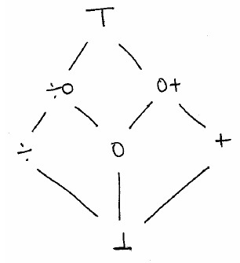
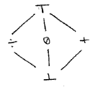
Como funciona?
*Courtesy of Claus Brabrand : http://www.itu.dk/people/brabrand/UFPE/Data-Flow-Analysis/
Program:
1. Control-flow graph:
5. Solve rec. equations…:
x = 0;
do {
x = x+1;
} while (…);
output x;
T⁰( )
T¹( )
T²( )
T³( )
=
T⁴( )
T⁵( )
a =
x = 0;
b =
c =
ANOTHER FIXED POINT
x = x+1;
LEAST FIXED POINT
d =
3. Recursive equations:
e =
a =
b = f_{x=0}(a)
c = b d
d = f_{x=x+1}(c)
e = d
output x;

2. Transfer functions:
T
T
T
T
T
T
f_{x=0}(l ) =
f_{x=x+1}(l ) = l ⊕_{L}
solution
≈
4. one ”big” transfer function:
T((a,b,c,d,e)) = ( ,f_{x=0}(a),b d,f_{x=x+1}(c),d)
…over a ”big” power-lattice:
|VAR|*|PP| = 1*5 = 5

Slide 42
Definições Alcançáveis (RD) em SOOT
https://sable.github.io/soot/
public class SimpleReachingDefinitions implements ReachingDefinitions {
private HashMap<Unit,List<Definition>> unitToDefinitionAfter;
private HashMap<Unit,List<Definition>> unitToDefinitionBefore;
public SimpleReachingDefinitions(DirectedGraph<Unit> graph) {/*WORK*/}
public List<Definition> getReachingDefinitionsAfter(Unit _unit) {
return this.unitToDefinitionAfter.get(_unit);}
public List<Definition> getReachingDefinitionsBefore(Unit _unit) {
return this.unitToDefinitionBefore.get(_unit);}
}
class SimpleReachingDefinitionsAnalysis extends ForwardFlowAnalysis<Unit, FlowSet> {
private FlowSet emptySet;
public SimpleReachingDefinitionsAnalysis(DirectedGraph<Unit> _graph) { /*INIT*/}
protected void copy(FlowSet _source, FlowSet _dest) { …}
protected void copy(FlowSet _source, FlowSet _dest) { …}
protected void merge(FlowSet _source1, FlowSet _source2, FlowSet _dest) { ...}
protected FlowSet entryInitialFlow() { ...}
protected FlowSet newInitialFlow() { ...}
protected void flowThrough(FlowSet _source, Unit _unit, FlowSet _dest) {...}
private void kill(FlowSet _source, Unit _unit, FlowSet _dest) {...}
private bdef(FlowSet _source, Unit _unit, FlowSet _dest) {...}
}

Slide 43
Definições Alcançáveis (RD) em SOOT
https://sable.github.io/soot/
public class SimpleReachingDefinitions implements ReachingDefinitions {
private HashMap<Unit,List<Definition>> unitToDefinitionAfter;
private HashMap<Unit,List<Definition>> unitToDefinitionBefore;
public SimpleReachingDefinitions(DirectedGraph<Unit> graph) {/*WORK*/}
public List<Definition> getReachingDefinitionsAfter(Unit _unit) {
return this.unitToDefinitionAfter.get(_unit);}
public List<Definition> getReachingDefinitionsBefore(Unit _unit) {
return this.unitToDefinitionBefore.get(_unit);}
}
class SimpleReachingDefinitionsAnalysis extends ForwardFlowAnalysis<Unit, FlowSet> {
private FlowSet emptySet;
public SimpleReachingDefinitionsAnalysis(DirectedGraph<Unit> _graph) { /*INIT*/}
protected void copy(FlowSet _source, FlowSet _dest) { …}
protected void copy(FlowSet _source, FlowSet _dest) { …}
protected void merge(FlowSet _source1, FlowSet _source2, FlowSet _dest) { ...}
protected FlowSet entryInitialFlow() { ...}
protected FlowSet newInitialFlow() { ...}
protected void flowThrough(FlowSet _source, Unit _unit, FlowSet _dest) {...}
private void kill(FlowSet _source, Unit _unit, FlowSet _dest) {...}
private bdef(FlowSet _source, Unit _unit, FlowSet _dest) {...}
}
Várias análises que vimos (para otimização) se baseiam em RD.

Slide 44
Variações para tratar complexidade da Análise de Dataflow [“A few billion LOC latter”, Bessey et al., CACM 2010]
[…] checkers […] traverse program paths in a forward direction (flow-sensitive), going across function calls (inter-procedural) while keeping track of call-site-specific information (context-sensitive) and […] detect when a path is infeasible (path-sensitive).

Slide 45
Vários casos de sucesso
Coverity: http://www.coverity.com
GrammaTech: http://www.grammatech.com
KlocWork: http://www.klocwork.com
Parasoft: http://www.parasoft.com
Semmle: http://semmle.com
…

Slide 46
Análise interprocedural com Reads-writes set (RWSETS)

Slide 47
Read-Write (RW) sets
Método simples para capturar dependência entre métodos, entre classes, etc.
Pode ser utilizado para análise de impacto

Slide 48

Algoritmo RW sets
Calcule conjuntos de acesso para cada comando
Acessos de leitura do comando i: Rset(i)
Acessos de escrita do comando i: Wset(i)
Propague informação através do call graph do programa até encontrar um ponto fixo
Declare interferência se
$$Rset\left(i\right)∩Wset\left(j\right)≠∅$$

Slide 49
Representação de acesso
Várias possibilidades
E.g., par de classe e campo da classe (para OO)

Slide 50
Exemplo 1
Em destaque apenas dependências do método retirada
class Conta {
double saldo;
void deposit(double val) {
saldo += val;
}
double saldo(){
return saldo;
}
void retirada(double val) {
saldo-=val;
}
}

Slide 51
Exemplo 2
Encapsulamento de dados pode ser um problema. Sensibilidade a objetos/ponteiros depende da representação de acesso.
class Banco {
List<Conta> contas = ...;
List<Cliente> clientes = ...
void addConta(Conta conta){
contas.add(conta);
}
void addConta(Cliente cli){
clientes.add(cli);
}
}
✗

Slide 52
Demo
Ver diretório demos/rwsets no repositório da disciplina

